Slide 1
שכבת הרשת – IP Header

Slide 2
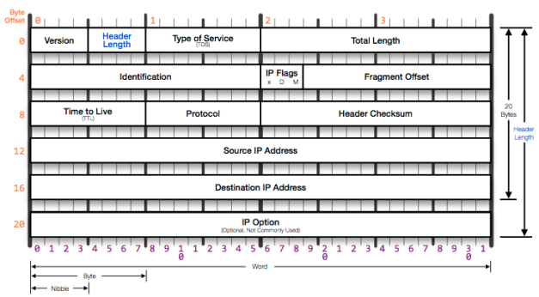
IP header

Slide 3
שדות ה header
Version - שדה זה מתאר את גרסת ה- IP
Header length – גודל ה header ביחידות של 32 ביט
TOS – Type Of Service היה בעל משמעויות שונות לאורך השנים, כולל הגדרת עדיפות. בפועל כמעט ולא בשימוש.
Total length – הגודל בבתים של כל חבילת ה IP

Slide 4
Fragmentation
האינטרנט בנוי מרשתות
לכל רשת יש גודל חבילה מקסימלי שניתן להעביר בה: MTU – Maximum Transmission Unit
כל נתב יכול לחלק את חבילת ה IP לחלקים. הפעולה נקראת fragmentation וכל חלק נקרא fragment.
החיבור של החבילות נעשה רק ביעד החבילה ונקרא reassembly.

Slide 5
שדות ה header - המשך
Identification – מזהה של חבילה מקורית
Flags
DF (Don’t Fragment) – אם דלוק אסור לחלק.
MF (More Fragment) – יהיה דלוק בכל fragment מלבד האחרון.
Fragment Offset – המרחק של ה fragment מתחילת החבילה.
TTL – Time To Live – כמות ה hopes שמותר לחבילה לעבור.
Protocol – פרוטוקול שכבת התעבורה.

Slide 6
שדות ה header - המשך
Checksum – לוודא תקינות של הודעה.
Source IP Address – כתובת מקור ההודעה.
Destination IP Address – כתובת יעד ההודעה.
IP Options – אופציות נוספות שלא נרחיב עליהן.

